Slide 1
Tilstande og tilstandsdiagrammer

Slide 2
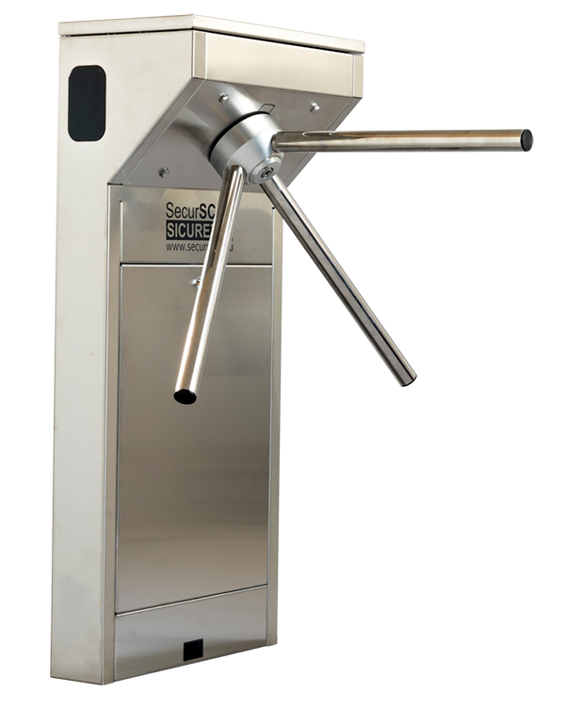
Eksempel: turnstile
En turnstile har to tilstande
Lukket
Åben
Der er overordnet to mulige handlinger:
Prøve at flytte ”armen”
Åbne ved at betale med en mønt, swipe et kort …
Handlingerne er skift i tilstand

Slide 3
Tabel
Tilstande og skift kan repræsenteres i en tabel.
Det bliver hurtigt uoverskueligt (desto flere tilstande der er).
Nuværende tilstand | Handling | Næste tilstand | Resultat
Lukket | Mønt | Åben | Åbner så man kan gå igennem
 | Skub til arm | Lukket | Intet
Åben | Mønt | Åben | Intet
 | Skub til arm | Lukket | Når man er gået igennem lukkes der

Slide 4
Diagram
Cirkler er tilstande og pile er skift mellem tilstande
Mønt
Lukket
Åben
Skub til arm
Mønt
Skub til arm

Slide 5
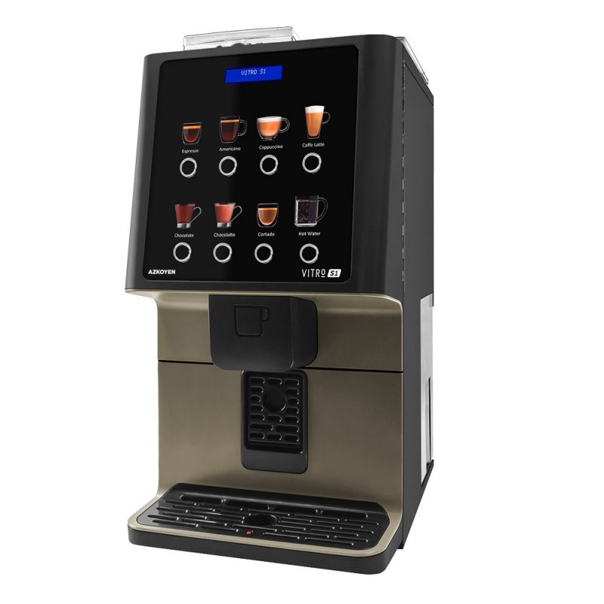
Opgave
Lav et tilstandsdiagram over kaffemaskinen ved siden af (antag, at det er gratis og at den er fyldt op)
Hvordan skulle jeres tilstandsdiagram se ud, hvis maskinen selv skulle holde øje med om, der mangler kaffe og andet (fx mælk)?

